Slide 1

Final Project Bootcamp Microsoft Excel for Data Analysis by EDSPERT.ID
Batch #5 Team 19

Slide 2


Our Team Member
Agung Prajanto
Contribution:
Data Analysis for Total Food Sales in 2020 and 2021
Data Analysis for Total Food Product Sold in 2020 and 2021
Dashboard Food Sales from 2020 to 2021
agungpraja12@gmail.com
Mira Amelia Rosvita
Contribution:
Project Manager
Data Analysis for Best Food Product Category in 2020 and 2021
Data Analysis for Top Product of best food product category in 2020 and 2021
Data Analysis for Total Food Product Sold in 2020 and 2021
miramlr2024@gmail.com

Slide 3
Table of Content
Data Overview
Point of Focus
Insight: Data Analysis Result with Visualization
Summary & Suggestion
Dashboard

Slide 4
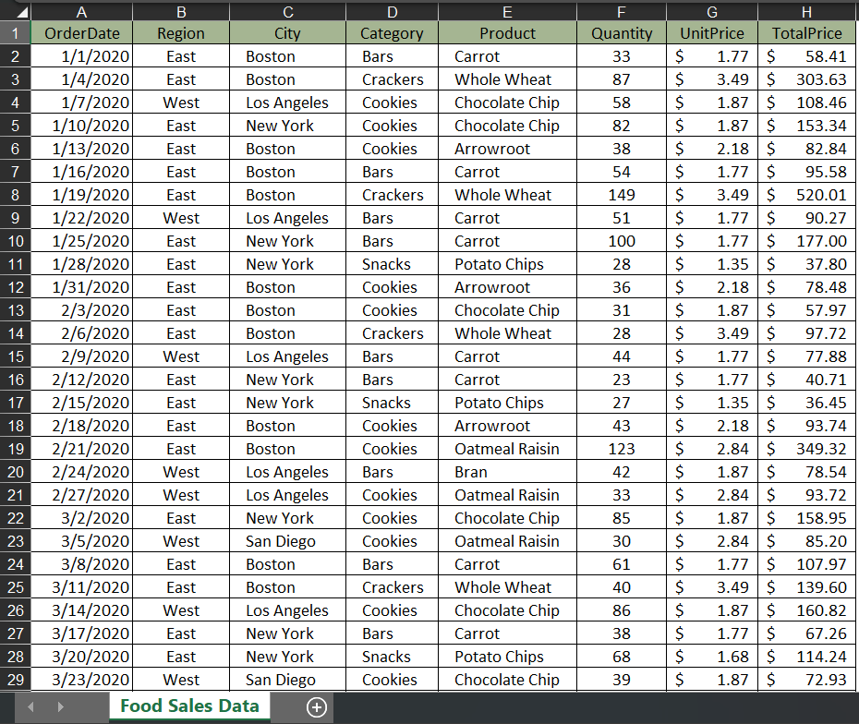
DATA OVERVIEW Food Sales Data
Data Description
OrderDate : Date the order was placed
Region : geographic region where order will
be shipped
City : city where order will be shipped
Category : product category - Bars, Cookies,
Crackers or Snacks
Product : product name
Quantity : number of units ordered
UnitPrice : product selling price per unit
TotalPrice : total price of order - calculation –
Quantity x UnitPrice
Source: https://drive.google.com/drive/folders/1FNsJk45iKaqH5WSCWUzNIDZ4ntGahqb

Slide 5
DATA OVERVIEW Food Sales Data
244 Orders
Order records from
January 2020 to December 2021:
2 Regions
4 Cities
4 Categories
9 Products
$33,325.58 Revenues
Source: https://drive.google.com/drive/folders/1FNsJk45iKaqH5WSCWUzNIDZ4ntGahqb

Slide 6
Point of Focus
Total Food Sales
Total Sales [totalprice] in 2020 based on City and Region
Total Sales [totalprice] in 2021 based on City and Region
Total Product Sold
Total Product Sold [quantity] in 2020 based on City and Region
Total Product Sold [quantity] in 2021 based on City and Region
Best Food Category and Top Food Product
Best Category in 2020 and 2021 based on Product Sold [quantity]
Top Product of best Category in 2020 and 2021 based on Product Sold [quantity]

Slide 7
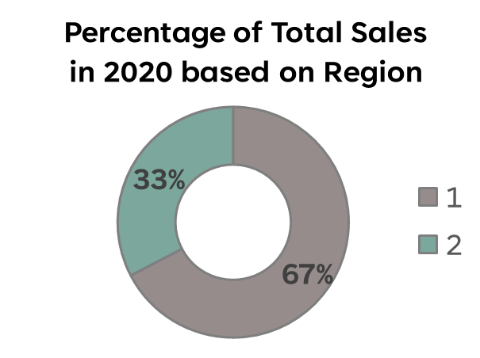
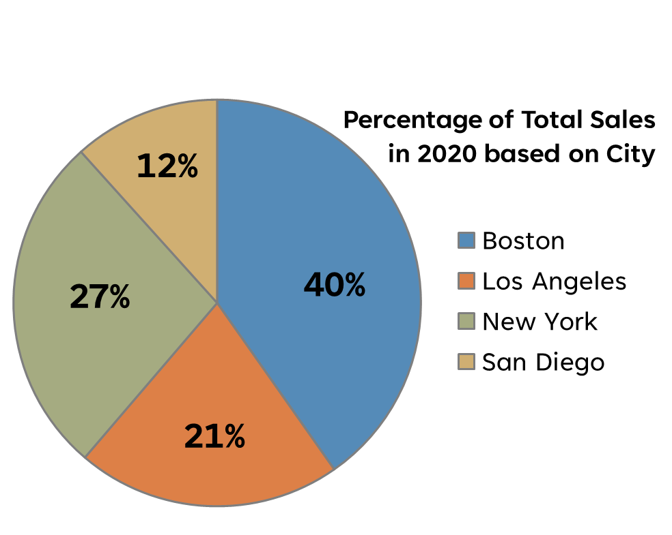
Insight Total Sales in 2020
Jumlah Penjualan Tahun 2020 sebesar $ 17,989. Persentase Jumlah Penjualan pada tahun 2020 di Region East lebih tinggi dibandingkan dengan West, yaitu sebesar 67% [$ 12,117] banding 33% [$ 5,872].
East
West
East Region
Boston: 40% [$ 7,243]
New York: 27% [$ 4,874]
West Region
Los Angeles: 21% [$ 3,775]
San Diego: 12% [$ 2,097]

Slide 8
Insight Total Sales in 2021
Jumlah Penjualan Tahun 2021 sebesar $ 15,337. Persentase Jumlah Penjualan pada tahun 2020 di Region East lebih tinggi dibandingkan dengan West, yaitu sebesar 61% [$ 9,408] banding 39% [$ 5,929].
East
West
East Region
Boston: 39% [$ 6,023]
New York: 22% [$ 3,385]
West Region
Los Angeles: 26% [$ 3,912]
San Diego: 13% [$ 2,017]

Slide 9
Insight Comparison Total Sales in 2020 vs 2021
$
Total Penjualan terjadi penurunan pada tahun 2021 sebesar 14.74% dengan selisih $ 2,652
$

Slide 10
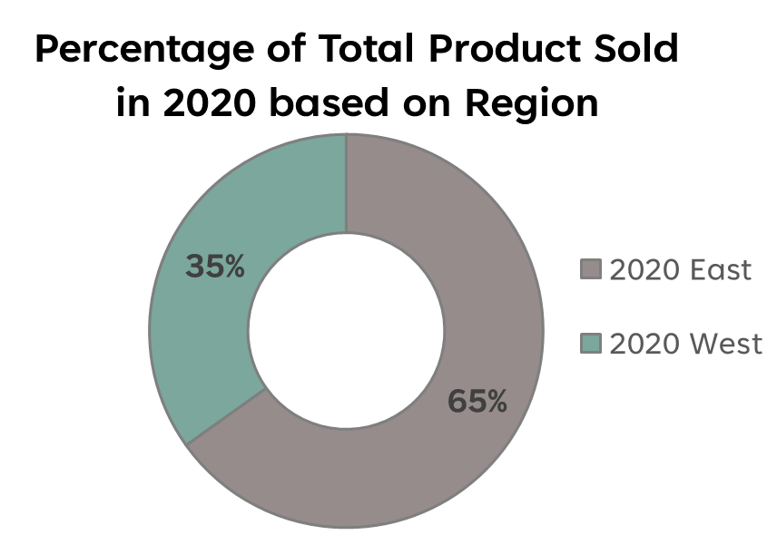
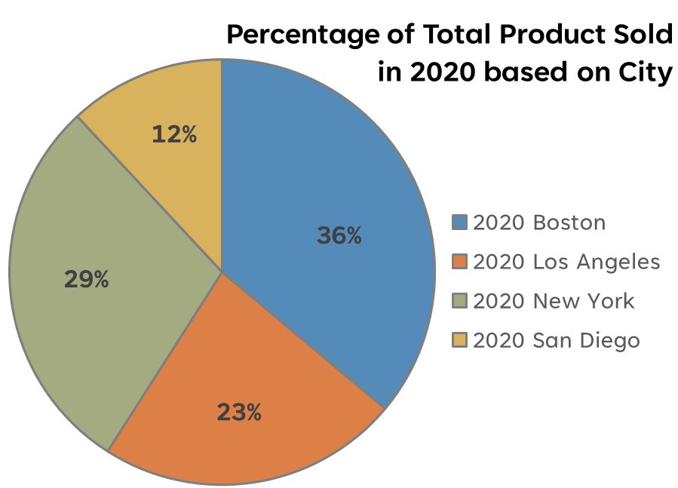
Insight Total Products Sold in 2020
Jumlah Produk Terjual pada tahun 2020 sebanyak 8325 produk. Persentase Jumlah Produk Terjual Tahun 2020 di Region East lebih besar dibandingkan dengan West, yaitu sebesar 65% [5422 produk] banding 35% [2903 produk].
East Region
Boston: 36% [3006 produk]
New York: 29% [2416 produk]
West Region
Los Angeles: 23% [1910 produk]
San Diego: 12% [993 produk]

Slide 11
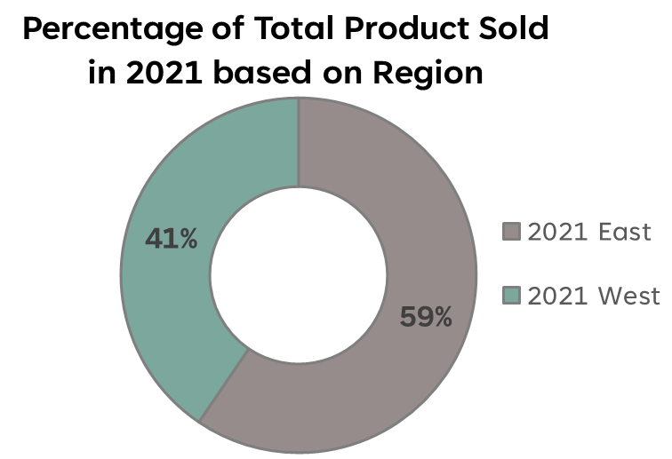
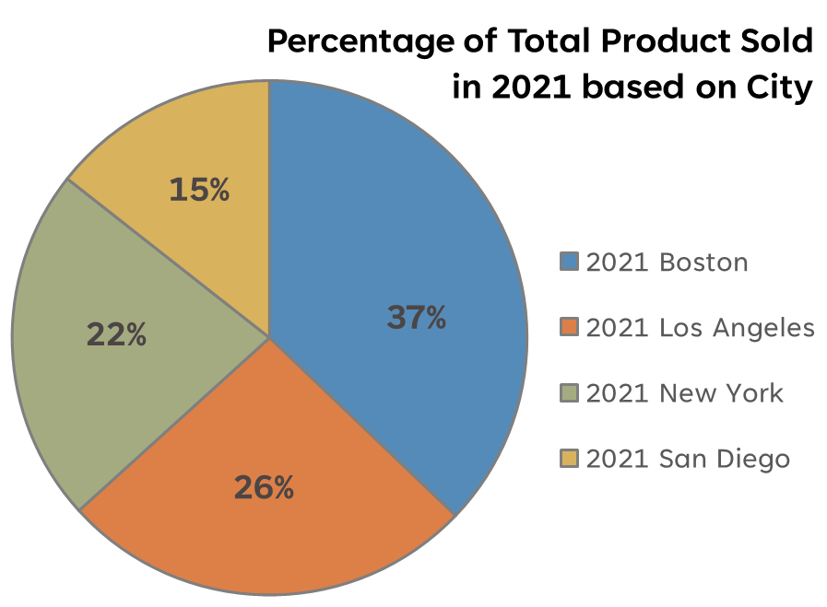
Insight Total Products Sold in 2021
Jumlah Produk Terjual pada tahun 2021 sebanyak 7117 produk. Persentase Jumlah Produk Terjual Tahun 2020 di Region East lebih besar dibandingkan dengan West, yaitu sebesar 59% [4234 produk] banding 41% [2883 produk].
East Region
Boston: 37% [2644 produk]
New York: 22% [1590 produk]
West Region
Los Angeles: 26% [1859 produk]
San Diego: 15% [1024 produk]

Slide 12
Insight Comparison Total Products Sold in 2020 vs 2021
Total Produk Terjual terjadi penurunan pada tahun 2021 sebesar 14.51% dengan selisih 1208 produk

Slide 13
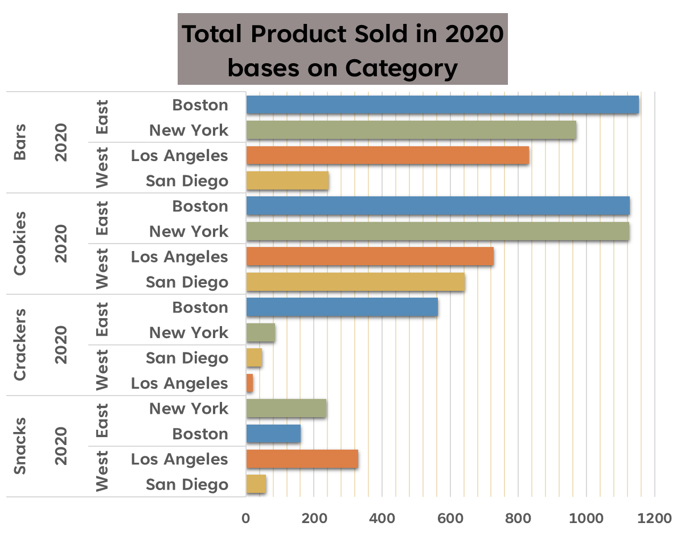
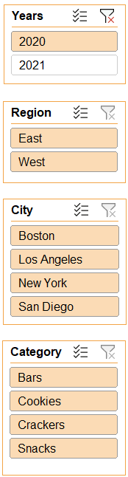
Insight Best Food Product Category in 2020
Bars → 3199 Produk
East : 2124 produk
West : 1075 produk
Total Product Sold in 2020 based on Category
Cookies → 3623 Produk
East : 2253 produk
West : 1370 produk
Crackers → 717 Produk
East : 648 produk
West : 69 produk
Snacks → 786 Produk
East : 397 produk
West : 389 produk

Slide 14
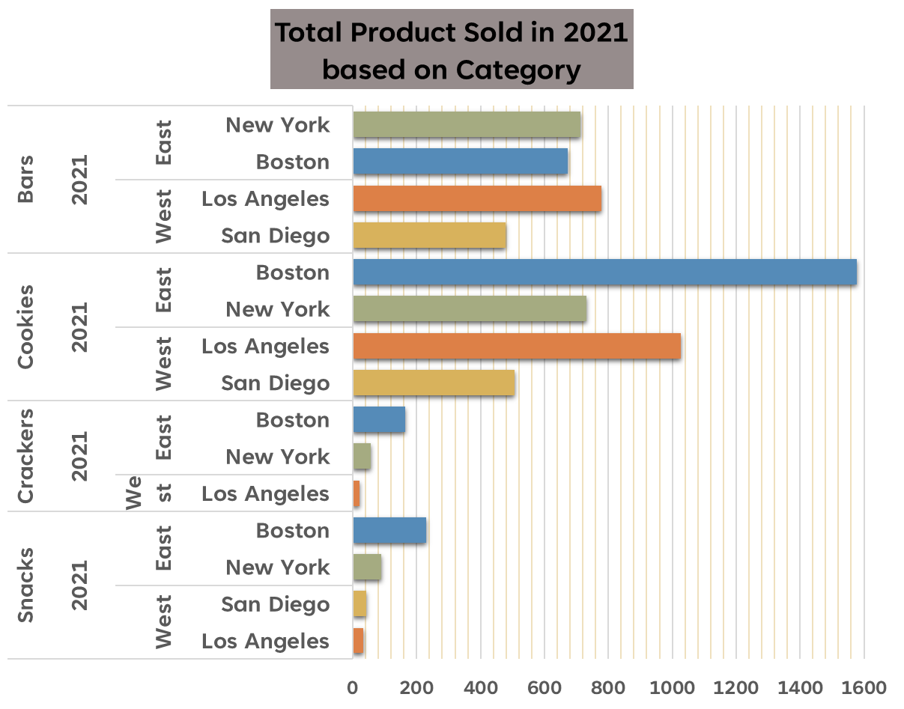
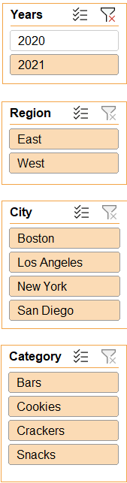
Insight Best Food Product Category in 2021
Bars → 2642 Produk
East : 1386 produk
West : 1256 produk
Cookies → 3841 Produk
East : 2309 produk
West : 1532 produk
Crackers → 240 Produk
East : 219 produk
West : 21 produk
Snacks → 394 Produk
East : 320 produk
West : 74 produk

Slide 15
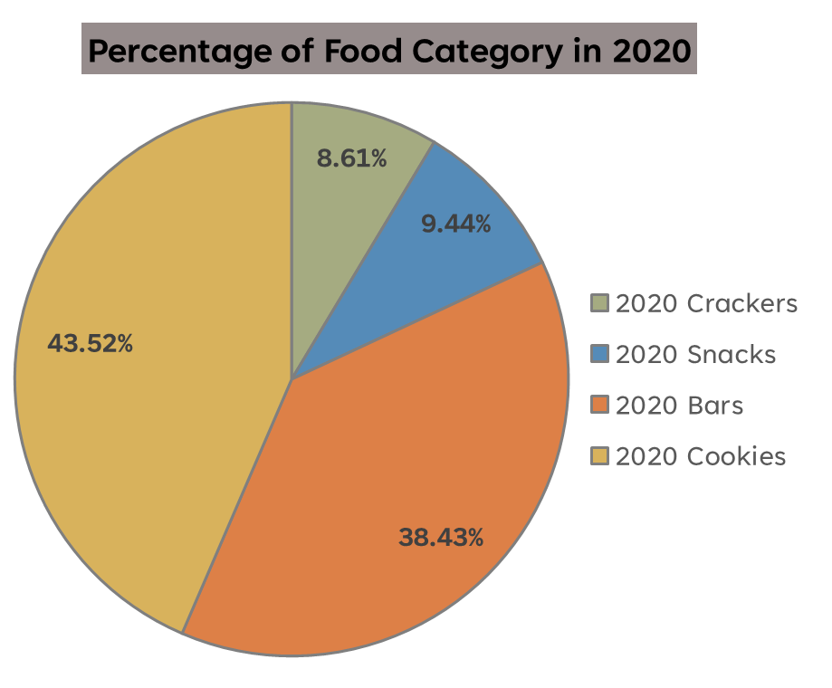
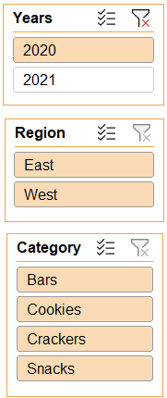
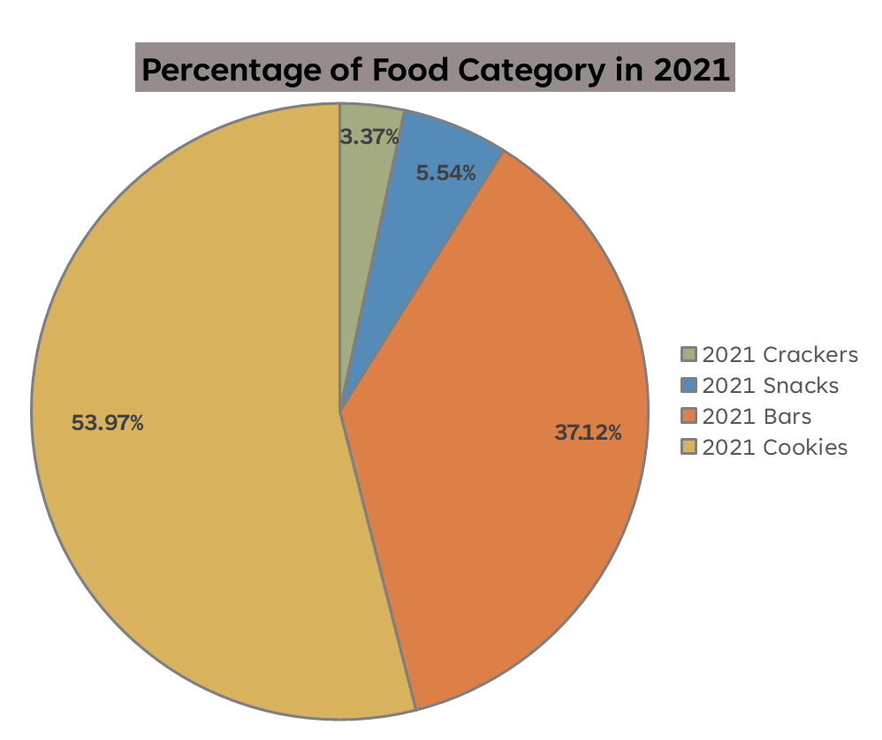
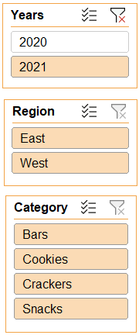
Insight Best Food Product Category in 2020 and 2021
Kategori makanan terbaik berdasarkan jumlah produk terjual pada tahun 2020 dan 2021 adalah kategori Cookies sebesar 43.25% [3623 produk] dan 53.97% [3841 produk]. Disusul dengan kategori Bars sebesar 38.43% [3623 produk] dan 37.12% [2642] untuk masing-masing tahun.

Slide 16
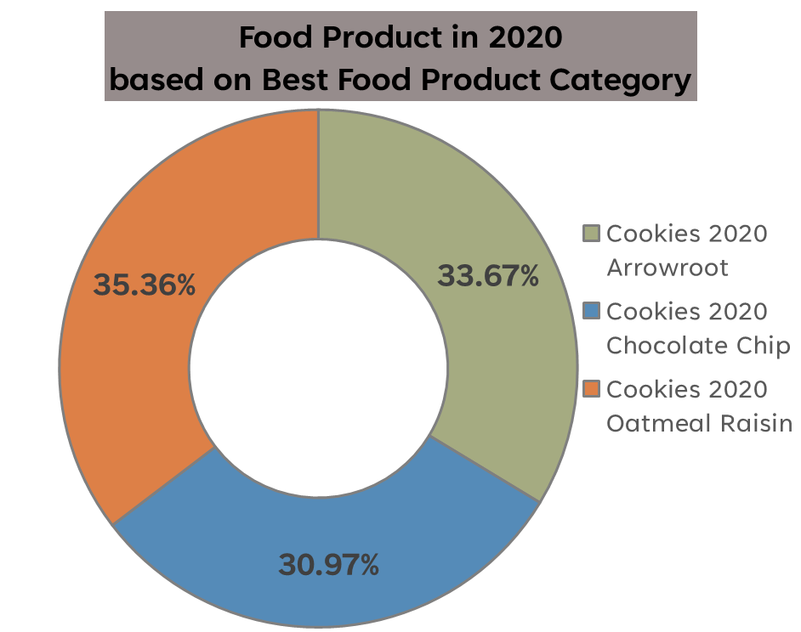
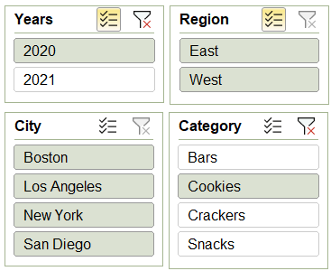
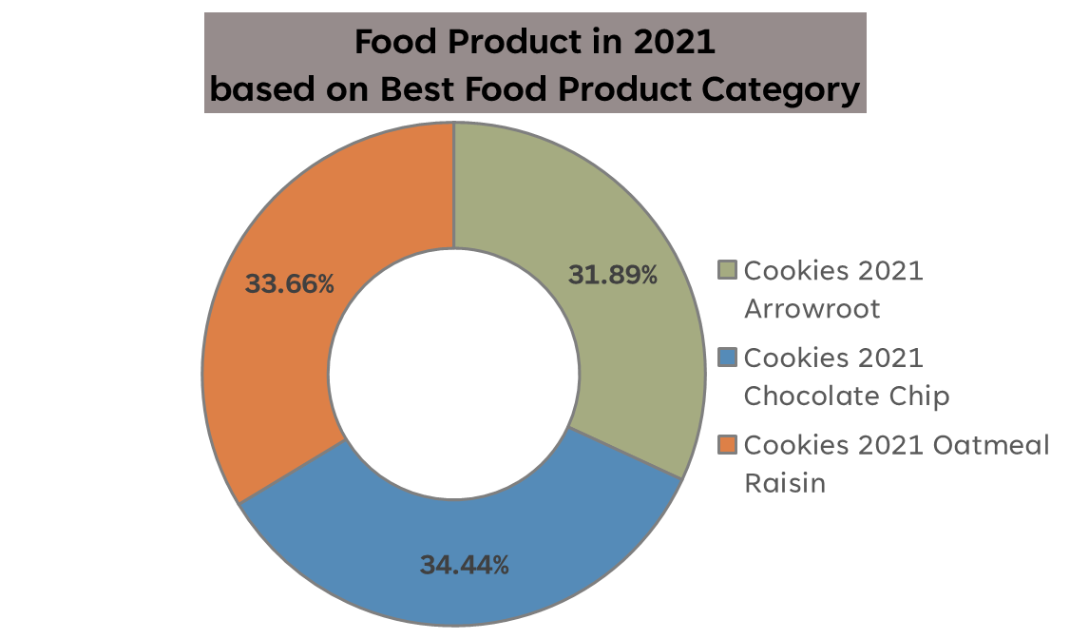
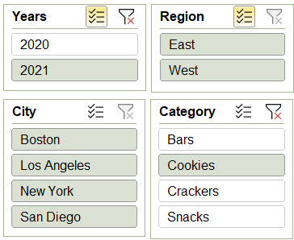
Insight Top Food Product in 2020 and 2021
Produk makanan terbaik berdasarkan jumlah produk terjual pada kategori Cookies di tahun 2020 adalah Oatmeal Raisin sebesar 35.36% [1281 produk] dan di tahun 2021 adalah Chocolate Chip sebesar 34.44% [1323 produk]

Slide 17
Insight Summary
Jumlah penjualan makanan pada tahun 2020 dan 2021 paling banyak berasal dari East Region [67% dan 61%] dimana Kota Boston merupakan penyumbang jumlah penjualan terbanyak dibandingkan kota lainnya, sebesar 40% dan 39%.
Jumlah produk makanan yang terjual pada tahun 2020 dan 2021 paling banyak berasal dari East Region [65% dan 59%] dimana Kota Boston juga merupakan penyumbang jumlah produk terjual terbanyak dibandingkan kota lainnya, sebesar 36% dan 37%.
Jumlah penjualan makanan dan jumlah produk makanan yang terjual terjadi penurunan di tahun 2021 sebesar 14.74% dan 14.51%.

Slide 18
Suggestion
(cont. of Insight Summary)
Kategori Cookies merupakan kategori produk makanan yang memiliki jumlah produk terjual terbanyak pada tahun 2020 dan 2021 dengan persentase 43.52% dan 53.97%.
Produk yang memiliki jumlah produk terjual terbanyak berdasarkan Kategori Cookies pada tahun 2020, yaitu Oatmeal Raisin sebesar 35.36% sedangkan pada tahun 2021 Chocolate Chip lebih unggul dengan persentase sebesar 34.44%.
Jumlah penjualan makanan dan jumlah produk makanan yang terjual pada tahun 2021 perlu dievaluasi
Kategori Crackers dan Snacks perlu ditingkatkan

Slide 19
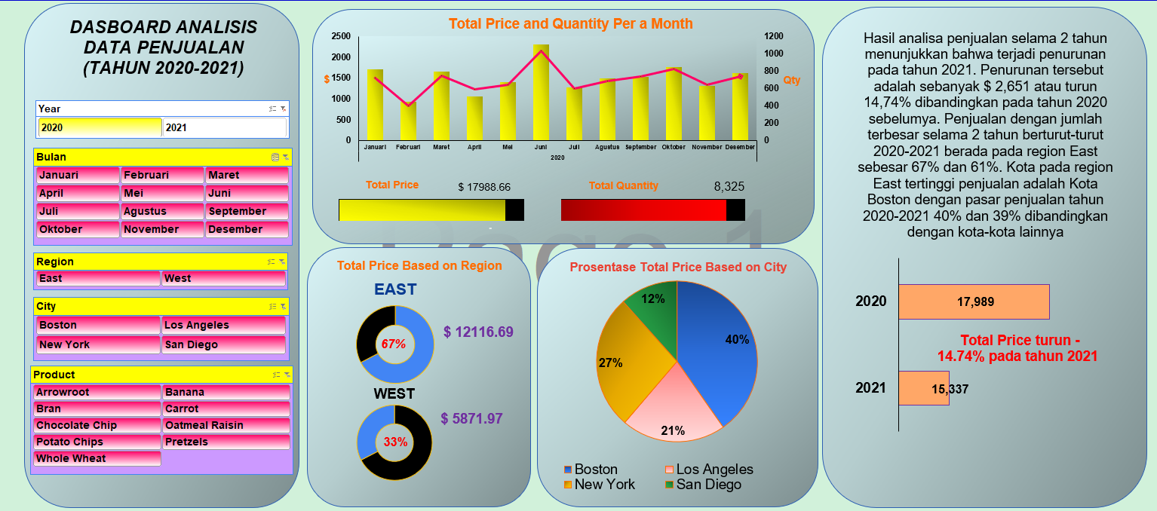
Dashboard 2020

Slide 20
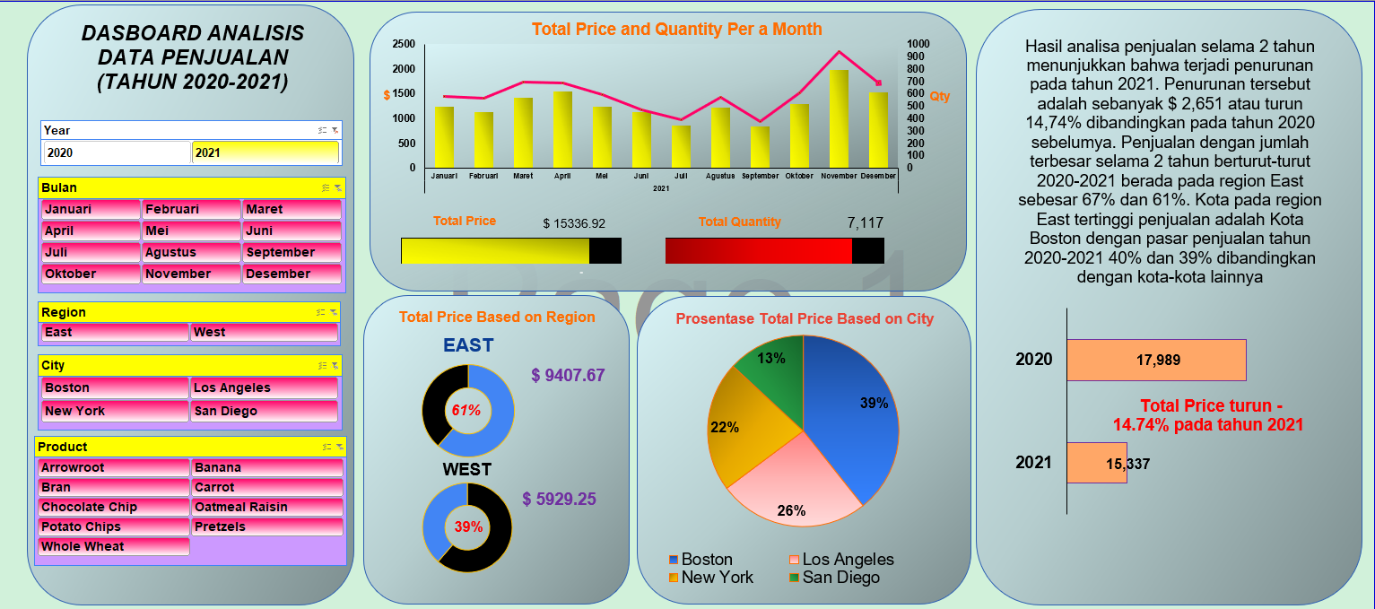
Dashboard 2021

Slide 21
Thank you and Let’s Collaborate

